Slide 1

긴급신고공동관리센터
Swagger & Postman
2025. 5.28
컨소시엄

Slide 2
Ⅰ
API & OAS
Ⅱ
Swagger
Ⅲ
Postman & Newman

Slide 3



Ⅰ
API & OAS
긴급신고 통합시스템/바로앱 클라우드 네이티브 전환 사업
API
REST API
OAS
OAS 구성

Slide 4
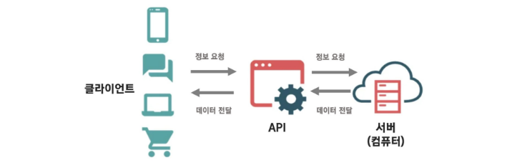
Ⅰ
API & OAS
1
API(Application Programming Interface)
프로그램들이 서로 상호작용할 수 있도록 정의된 인터페이스(매개체)
Notes:
API : 프로그램과 프로그램이 소통할 때의 규칙

Slide 5
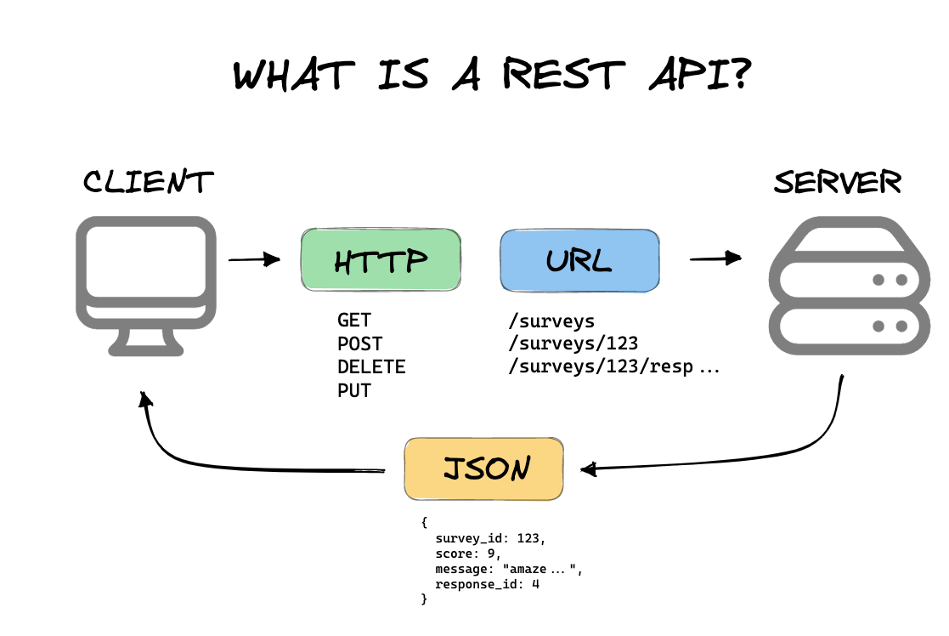
Ⅰ
API & OAS
1
REST API & Restful API
REST
API
HTTP 프로토콜을 기반으로 하는
웹 서비스 아키텍처 스타일로, 자원을 URI로 식별하고 HTTP 메서드를 사용하여
자원에 대한 CRUD 작업을 수행하는 방식
Restful
API
REST의 설계 원칙과 제약 조건을
최대한 엄격하게 지켜 구현된 API
핵심
개념
리소스 중심 설계 / 무상태성
HTTP 메서드 활용 / 캐싱
계층화 / 자체 표현 구조
장점
확장성과 유지보수성이 뛰어남
다양한 플랫폼에서 일관된 방식으로 사용 가능
표준화된 인터페이스로 개발자 간 협업 용이
Notes:
한번만 로그인하면 그 로그인 세션으로 여러 앱을 사용할 수 있게 하는 서비스

Slide 6
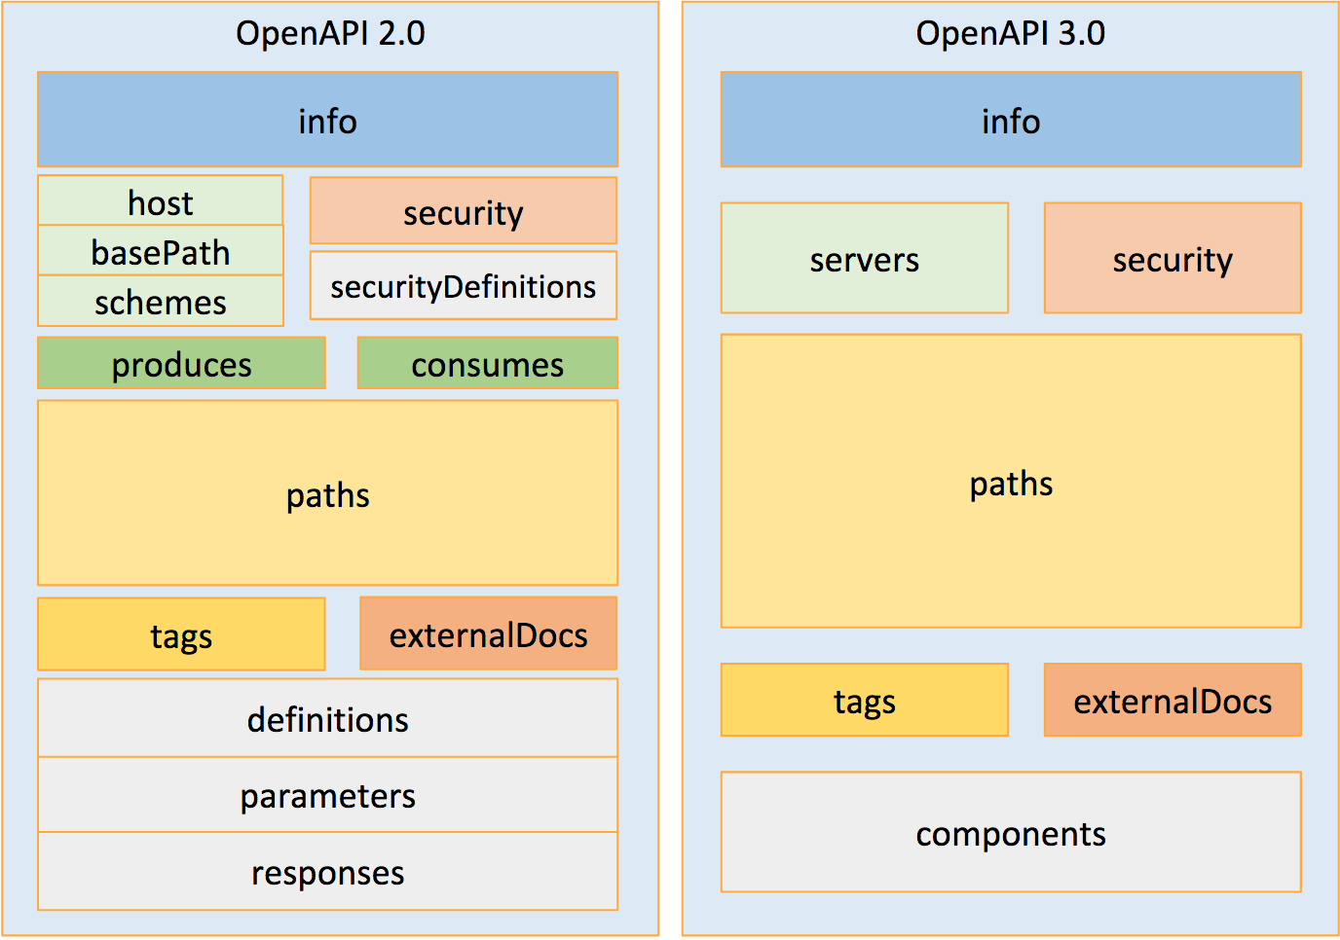
Ⅰ
API & OAS
1
OAS(OpenAPI Specification)
정의
Restful API의 구조와 동작 방식을 표준화된 형식(JSON, YAML)으로 문서화하는 명세, OpenAPI라고도 불림
info
API의 기본 정보(제목, 버전, 설명 등)를 정의
security
API의 인증 및 권한 부여 방식
(API 키, OAuth2, JWT 등)을 정의
paths
API의 실제 엔드포인트(URI 경로)와 각 경로에서
지원하는 HTTP 메서드(GET, POST 등)을 정의
tags
API 엔드포인트를 논리적으로 그룹화하는 데 사용
문서화 시 관련된 API들을 묶어서 시각화
externalDocs
API 또는 특정 엔드포인트와 관련된 외부 문서 링크 제공
servers
여러 서버(운영, 개발 등) 정보를 한번에 정의
components
재사용 가능한 스키마, 파라미터, 응답, 보안 스키마 등
다양한 요소 정의
Notes:
한번만 로그인하면 그 로그인 세션으로 여러 앱을 사용할 수 있게 하는 서비스

Slide 7



Ⅱ
Swagger
긴급신고 통합시스템/바로앱 클라우드 네이티브 전환 사업
Swagger
Editor
Swagger
UI
Swagger
CodeGen
Swagger
Hub

Slide 8

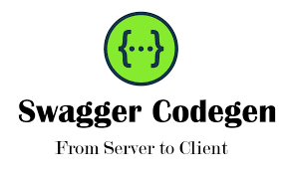



Ⅱ
Swagger
1
Swagger
OAS(OpenAPI Specification)를 기반으로 API 문서를 작성하고 관리하는 툴체인
Notes:
idp는 상용 솔루션, 오픈소스, 직접 구축 등이 있음
서버에 설치되는 형태

Slide 9
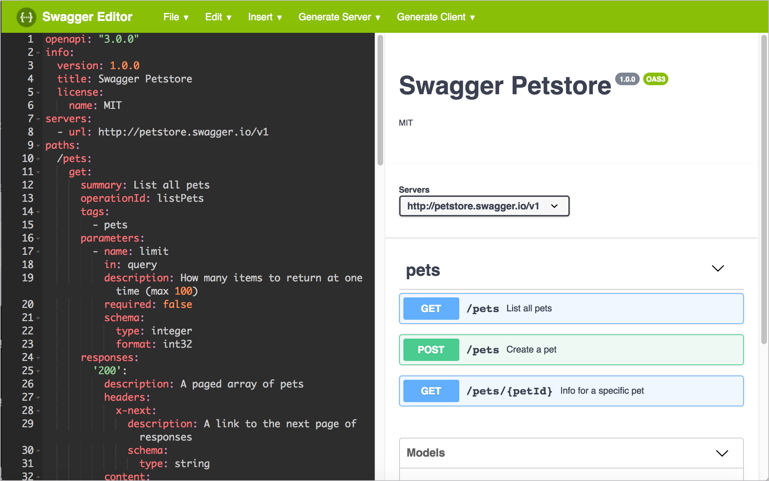
Ⅱ
Swagger
1
Swagger Editor
개요
OAS(OpenAPI Specification)를 기반으로
API 문서를 작성하고 관리하는 도구
특징 및 기능
API 문서를 작성하면서 실시간으로 결과를 미리 볼 수 있는 기능
각 엔드포인트를 클릭해 요청 파라미터를 입력하고, 실제로 API 요청을 시뮬레이션하는 기능
OAS를 YAML 또는 JSON 형식으로 작성 가능
작성한 API 문서로부터 클라이언트 및 서버 코드를 자동으로 생성하는 기능 지원
OAS표준에 맞는지 즉시 검증하여 오류 방지
작성한 API 문서를 가져오기 및 내보내기, JSON/YAML 형식으로 변환하는 기능
Swagger Hub, Postman 등 다양한 API 도구와 통합 가능
Notes:
idp는 상용 솔루션, 오픈소스, 직접 구축 등이 있음
서버에 설치되는 형태

Slide 10
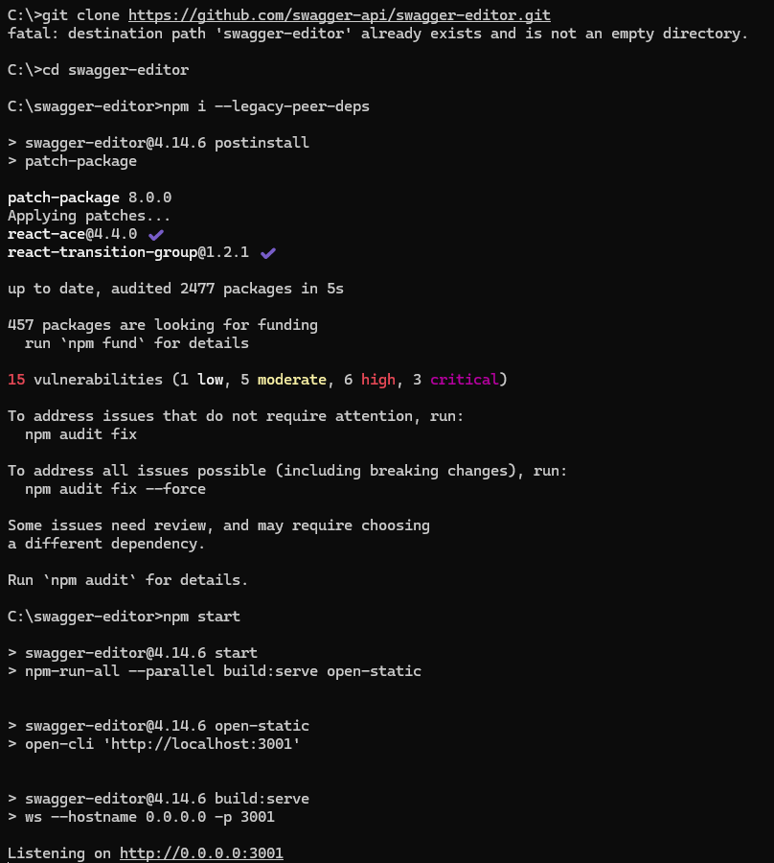
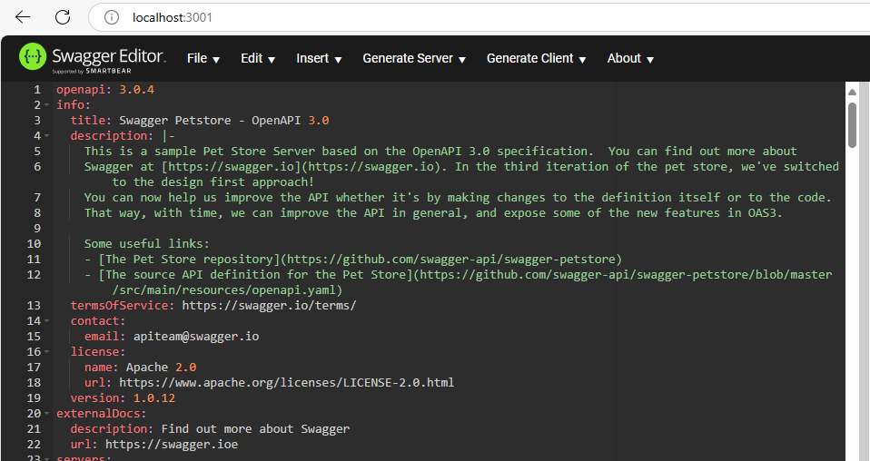
Ⅱ
Swagger
2
Swagger Editor 설치방법
로컬 설치(Node.js)
1
git clone
2
디렉터리 이동
3
npm으로 설치
5
로컬에서 접속
4
로컬에서 실행
Notes:
idp는 상용 솔루션, 오픈소스, 직접 구축 등이 있음
서버에 설치되는 형태

Slide 11
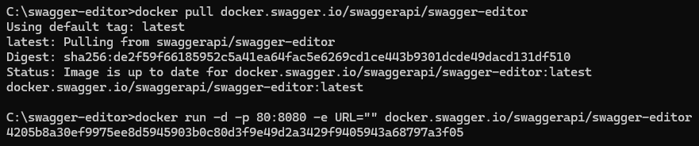
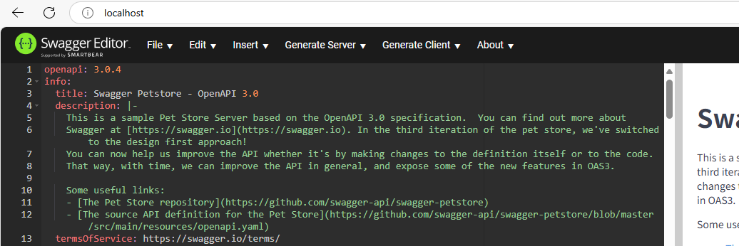
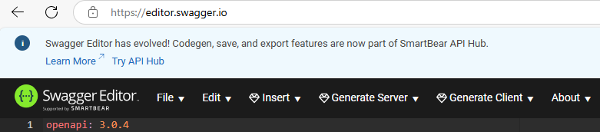
Ⅱ
Swagger
2
Swagger Editor 설치방법
Docker 설치
1
docker image pull
2
docker run
3
로컬에서 접속
제공하는 서비스 사용
https://editor.swagger.io(기능제한)
Notes:
idp는 상용 솔루션, 오픈소스, 직접 구축 등이 있음
서버에 설치되는 형태

Slide 12
Ⅱ
Swagger
3
Swagger Editor 사용 방법
Notes:
idp는 상용 솔루션, 오픈소스, 직접 구축 등이 있음
서버에 설치되는 형태

Slide 13
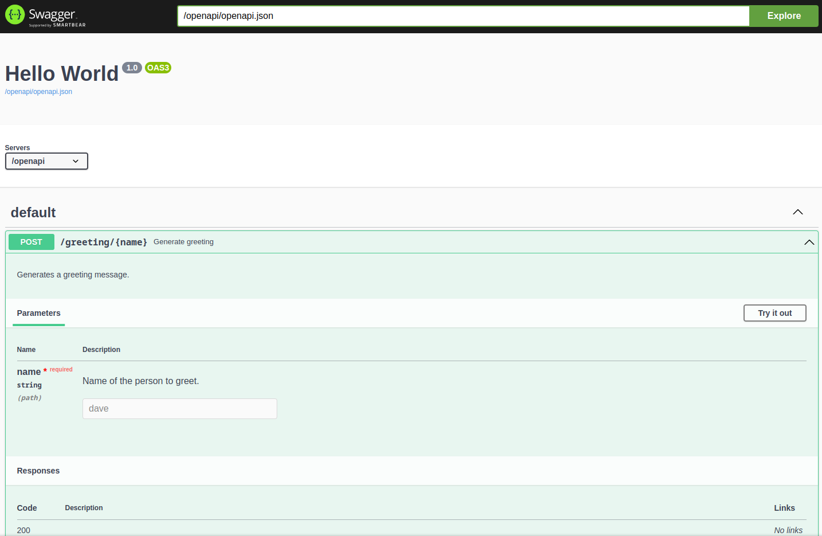
Ⅱ
Swagger
4
Swagger UI
개요
OAS 문서를 시각적으로 보여주고, 웹 브라우저에서 직접 API를 테스트할 수 있게 도와주는 도구
특징 및 기능
API의 엔드포인트, 요청 및 응답 형식, 인증 방법 등 OAS 명세 기반으로 항상 최신 문서 자동 생성
Swagger UI를 통해 API를 직접 호출하고 응답을 확인할 수 있는 기능 제공
Notes:
idp는 상용 솔루션, 오픈소스, 직접 구축 등이 있음
서버에 설치되는 형태

Slide 14
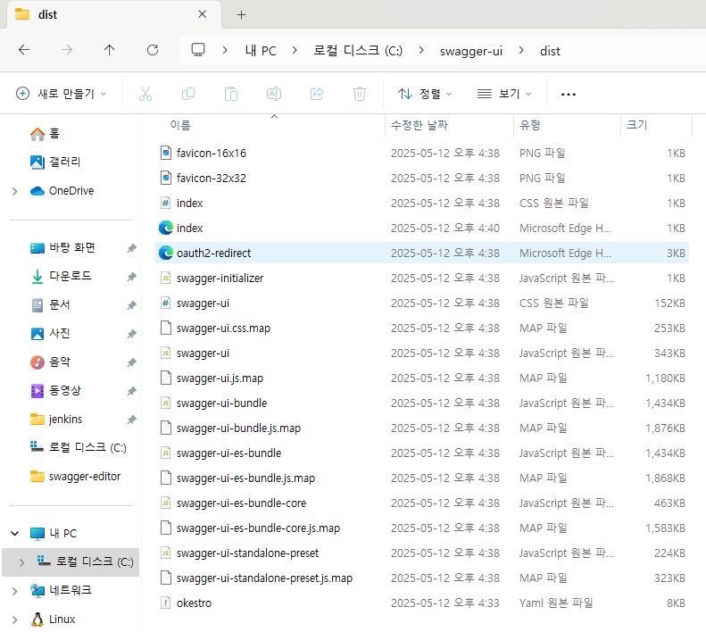
Ⅱ
Swagger
5
Swagger UI 설치 방법
Swagger UI Server 구축
Swagger 라이브러리 적용
docker pull swaggerapi/swagger-ui
docker run –p 8080:8080 swaggerapi/swagger-ui
JS/Node.js | swagger-ui-express swagger-jsdoc yamljs
Java/Spring | springdoc-openapi
Python | flask-restx Django-REST-Swagger
Go | go-swagger
PHP | swagger-php
Notes:
idp는 상용 솔루션, 오픈소스, 직접 구축 등이 있음
서버에 설치되는 형태

Slide 15
Ⅱ
Swagger
6
Swagger UI 사용 방법
Notes:
idp는 상용 솔루션, 오픈소스, 직접 구축 등이 있음
서버에 설치되는 형태

Slide 16
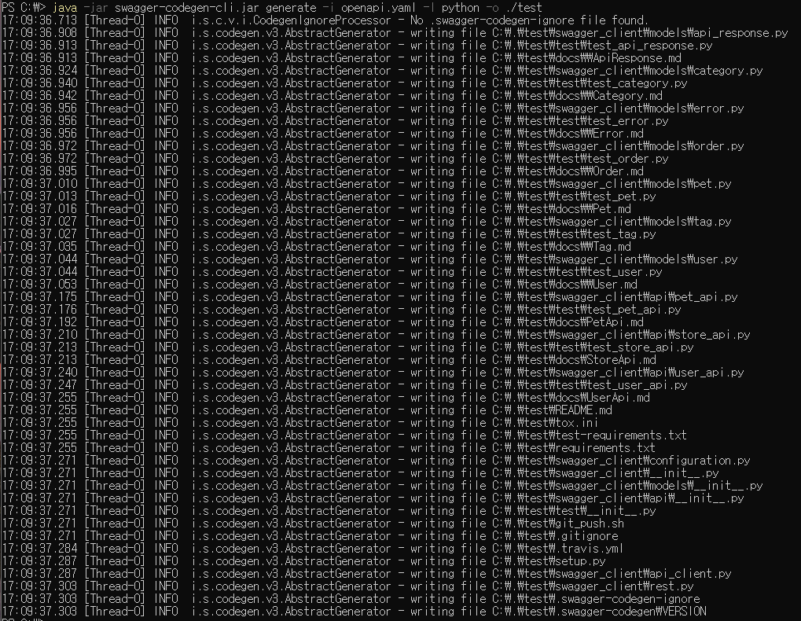
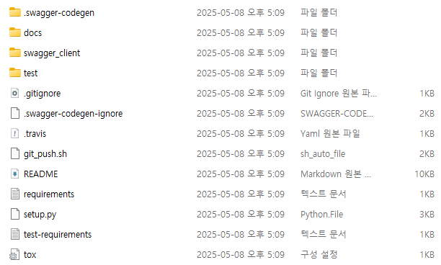
Ⅱ
Swagger
7
Swagger CodeGen
개요
OAS 문서를 기반으로 API 클라이언트 라이브러리, 서버 스텁, API 문서 등을 자동으로 생성하는 도구
특징 및 기능
다양한 프로그래밍 언어 및 프레임워크에 맞는 클라이언트 라이브러리 및 서버 스텁을 자동으로 생성
HTML, 동적 HTML 등 다양한 포맷의 API 문서 생성
명령어를 통해 Swagger CodeGen을 실행할 수 있는 CLI 제공
템플릿, 설정파일, 플러그인 등으로 생성된 코드를 커스터마이징할 수 있는 기능 제공
Notes:
idp는 상용 솔루션, 오픈소스, 직접 구축 등이 있음
서버에 설치되는 형태

Slide 17
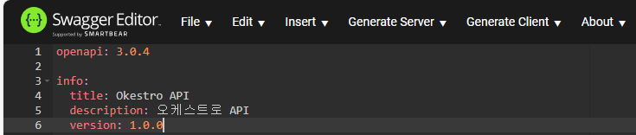
Ⅱ
Swagger
8
Swagger CodeGen 설치 방법
Java CLI(JAR파일) 방식
Docker 방식
git clone https://github.com/swagger-api/swagger-codegen.git
cd swagger-codegen mvn clean package
git clone https://github.com/swagger-api/swagger-codegen.git
cd swagger-codegen ./run-in-docker.sh mvn package
Editor 내장 Codegen 사용
Notes:
idp는 상용 솔루션, 오픈소스, 직접 구축 등이 있음
서버에 설치되는 형태

Slide 18
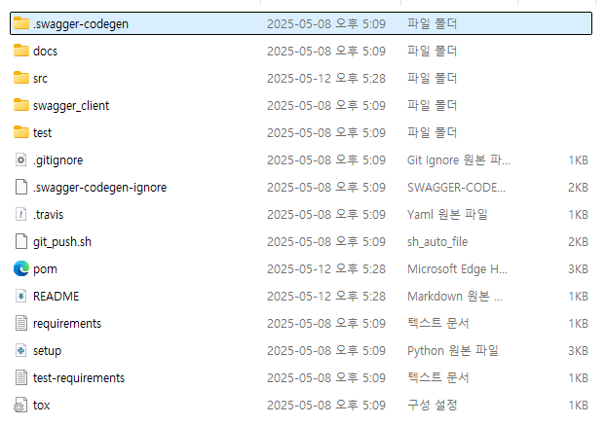
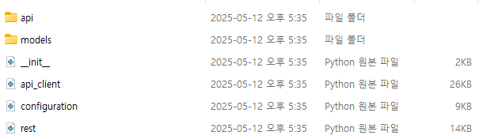
Ⅱ
Swagger
9
Swagger CodeGen 사용 방법
Java CLI(JAR파일) 방식
Docker 방식
java –jar [경로]/swagger-codegen-cli.jar generate \
-i [명세파일 or URL] \
-l [언어] \
-o [출력폴더명]
./run-in-docker.sh generate \
-i [명세파일 or URL] \
-l [언어] \
-o [출력폴더명]
Notes:
idp는 상용 솔루션, 오픈소스, 직접 구축 등이 있음
서버에 설치되는 형태

Slide 19
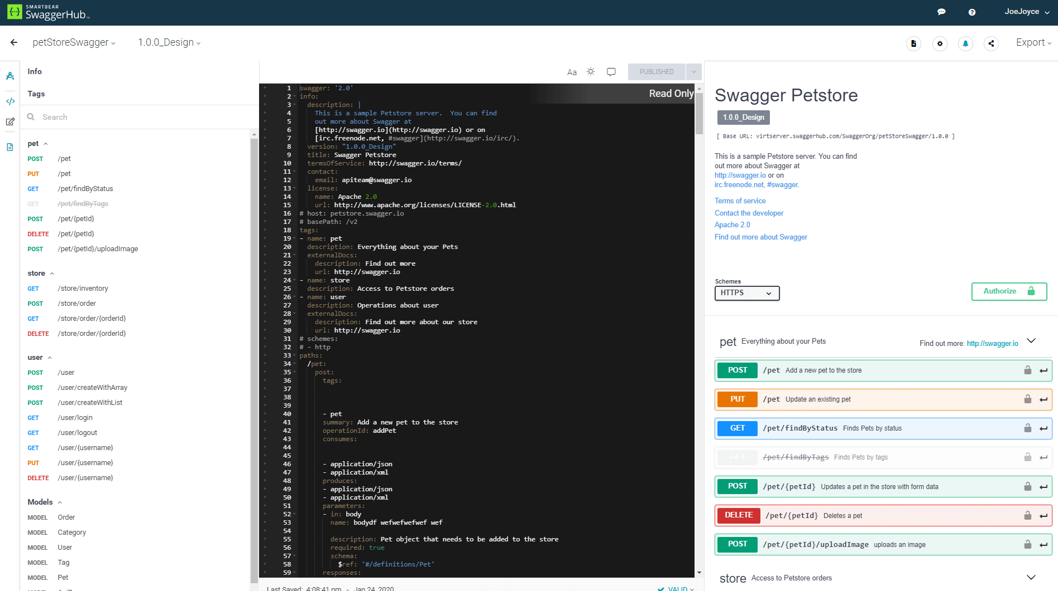
Ⅱ
Swagger
10
Swagger Hub
개요
클라우드 기반의 API 설계, 문서화, 협업, 테스트, 코드 생성까지 지원하는 통합 플랫폼
특징 및 기능
Swagger Editor와 유사한 기능으로 API를 설계하고 문서화
팀월들과 API 문서를 공유하고 실시간으로 협업 가능
API 문서의 버전을 관리하고 변경 이력을 추적할 수 있는 기능
Swagger CodeGen과 유사한 기능으로 클라이언트 및 서버 코드를 생성
GitHub, GitLab 등 다양한 버전 관리 시스템과 통합 가능
실제 API 서버 없이도 API 요청 및 응답을 시뮬레이션할 수 있는 API Mocking 기능 제공
Notes:
idp는 상용 솔루션, 오픈소스, 직접 구축 등이 있음
서버에 설치되는 형태

Slide 20
Ⅱ
Swagger
11
Swagger Hub 사용 방법
Notes:
idp는 상용 솔루션, 오픈소스, 직접 구축 등이 있음
서버에 설치되는 형태

Slide 21
Ⅲ
Postman & Newman
긴급신고 통합시스템/바로앱 클라우드 네이티브 전환 사업
Postman
Newman
Notes:
<NIA 수정 사항>
- 3 폰트 수정

Slide 22
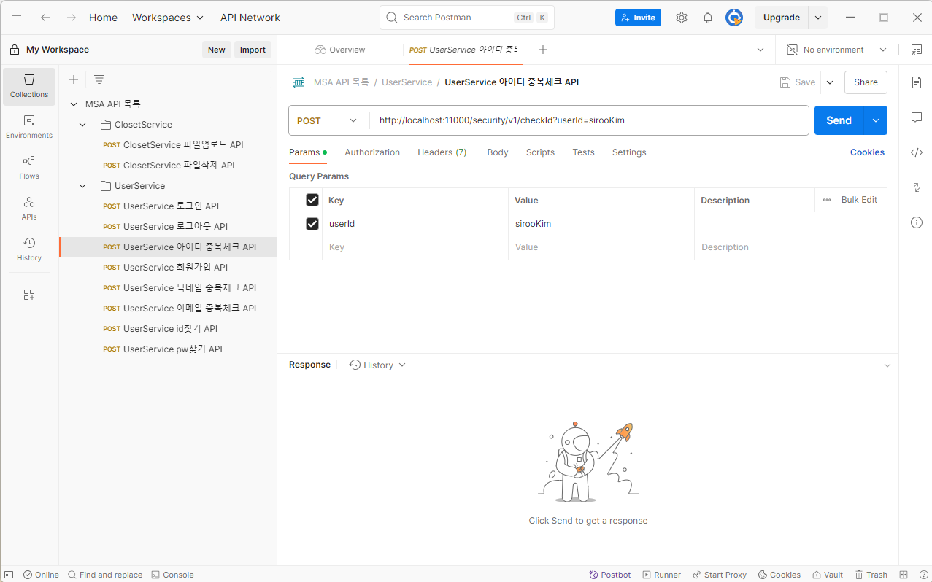
Ⅲ
Postman
1
Postman
개요
개발자가 API를 테스트, 문서화, 공유할 수 있도록 돕는 소프트웨어 애플리케이션
특징 및 기능
GET, POST 등 다양한 HTTP 메서드를 사용하여 API 요청을 생성하고 전송
API 응답을 JSON, XML 등 다양한 형식으로 확인 및 응답 코드 및 헤더 정보 확인 가능
여러 개의 API 요청을 그룹화(컬렉션)하여 체계적으로 관리
Pre-request 및 Test scrip를 JavaScript 및 Snippet(코드 템플릿) 기능을 사용하여 API 요청 전후에 자동으로 실행되는 스크립트 작성 가능
Collection Runner를 사용하여 여러 요청을 시나리오별로 실행
API 요청 및 응답을 문서화 및 공유
실제 API 서버 없이도 API 요청 및 응답을 시뮬레이션할 수 있는 Mock Server 기능 제공
Postman에서 작성한 API 요청을 다양한 프로그래밍 언어 및 프레임워크에 맞는 코드로 변환하여 제공
GUI를 통해 쉽게 API 요청을 생성하고 관리할 수 있는 기능 제공

Slide 23
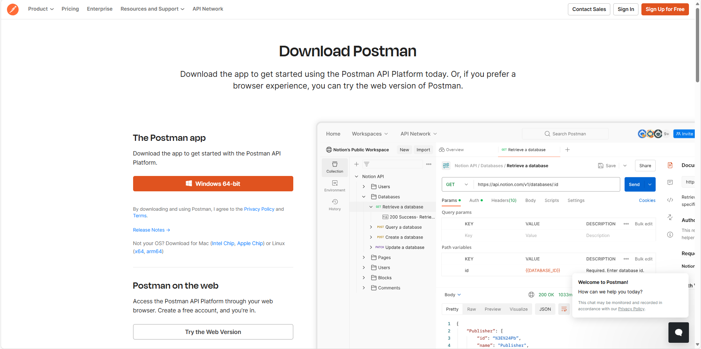
Ⅲ
Postman
2
Postman 설치 방법

Slide 24
Ⅲ
Postman
3
Postman 사용 방법

Slide 25
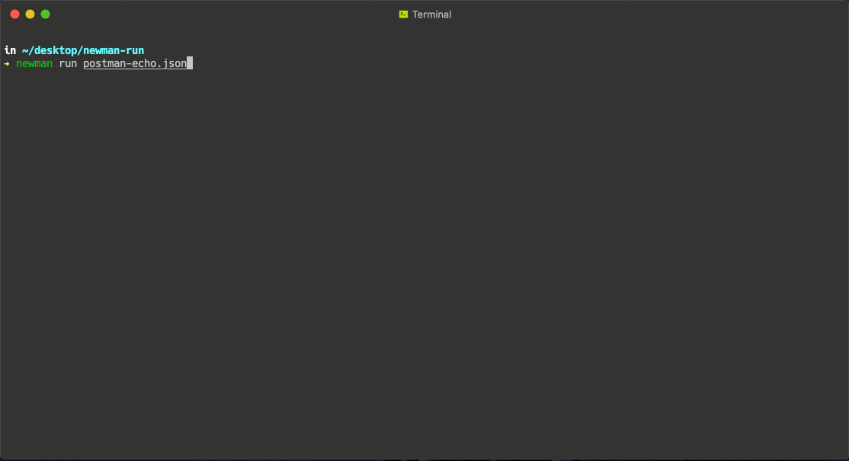
Ⅲ
Newman
4
Newman
개요
Postman에서 만든 컬렉션과 환경 파일을 CLI에서 실행해 자동화된 API 테스트를 수행할 수 있도록 하는 오픈 소스
특징 및 기능
Postman에서 작성한 API 요청을 포함한 컬렉션을 CLI에서 실행
Jenkins, GitHub Actions 등 CI/CD 도구와 통합하여 자동화된 테스트 수행
HTML, JSON 등 다양한 형식으로 테스트 결과 리포트 생성
리포터 플러그인으로 다양하게 리포트 생성
CSV, JSON 파일을 사용하여 데이터 기반의 API(데이터 드리븐 테스트) 수행

Slide 26
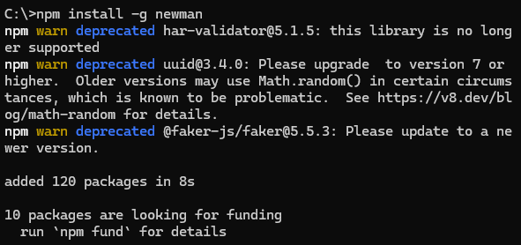
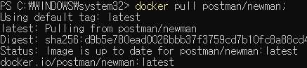
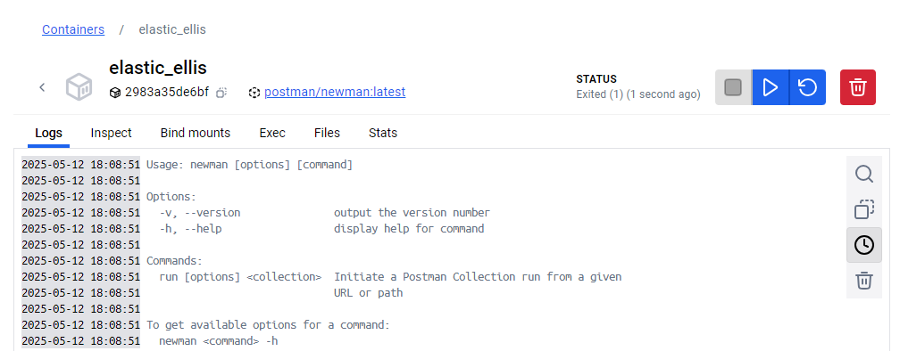
Ⅲ
Newman
5
Newman 설치 방법
Node.js 기반 설치
Docker 사용

Slide 27
Ⅲ
Newman
6
Newman 사용 방법

Slide 28
`24년 클라우드 네이티브 전환 상세설계(2차) 사업
감사합니다.

